Slide 1
Народная тряпичная кукла как средство нравственного воспитания и приобщения к семейным ценностям
Воспитатель МБДОУ д/с «Светлячок» г. Чаплыгина
Распопова Юлия Михайловна

Slide 2
Цель: повышение компетенции для родителей в вопросах приобщения дошкольников к основам национальной культуры через ознакомление с народными куклами и оберегами.
Задачи:
1. Расширить представления родителей о роли народной куклы в воспитании дошкольников.
2. Расширить представления родителей о народных традиционных оберегах.
3. Научить выполнять народную игровую куклу «Зайчик на пальчик» и «Отдарок на подарок».
4. Обсудить ключевые моменты приобщения детей к изготовлению традиционных народных кукол.

Slide 3
Наиболее успешным приобщение дошкольников к народной культуре будет при активном участии родителей. Ведь совместное творчество детей и родителей формирует хорошие доверительные отношения между ними, оказывает положительное влияние на развитие ребенка и приучает его сотрудничать. Творческий процесс симулирует всестороннее развитие малыша. Совершенствуются моторика, воображение, раскрывается творческий потенциал.

Slide 4
Работа с родителями
- Проведение круглого стола «Народная тряпичная кукла как средство нравственного воспитания и приобщения к семейным ценностям», консультации: «Народная кукла как средство приобщения ребенка к народной культуре», «Народная кукла в играх современных детей». «Что такое мини-музей».
- Анкетирование родителей «Как и во что вы играете со своим ребенком».
- Создание мини-музея «Народная кукла».
- Совместная экскурсия в Музей кукол. Мастер-класс по изготовлению игровой куклы «Зайчик на пальчик».
- Мастер-класс с родителями по изготовлению куклы «Отдарок на подарок»

Slide 5
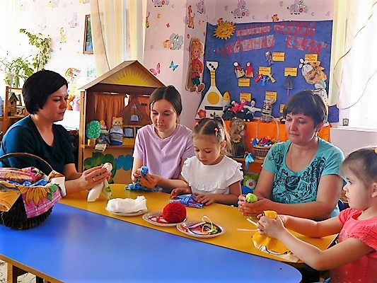
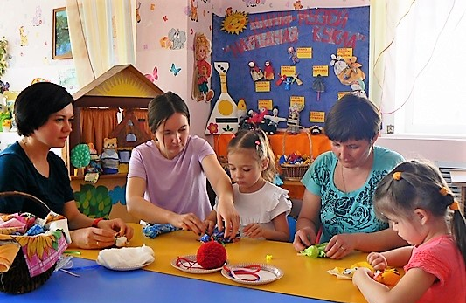
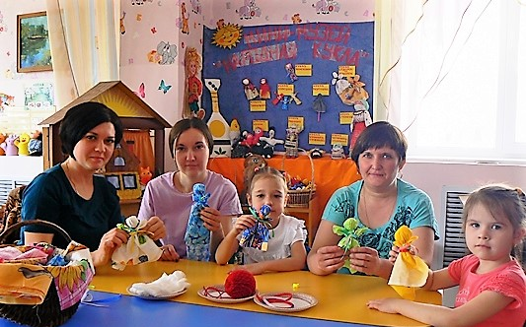

Slide 6
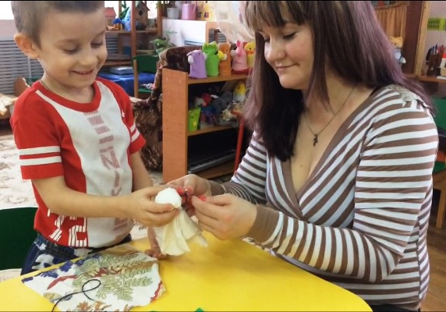
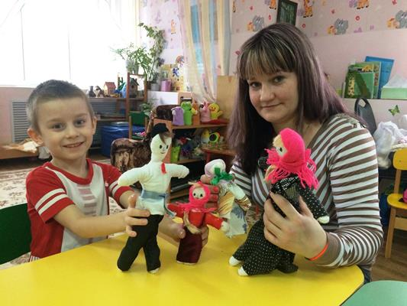

Slide 7
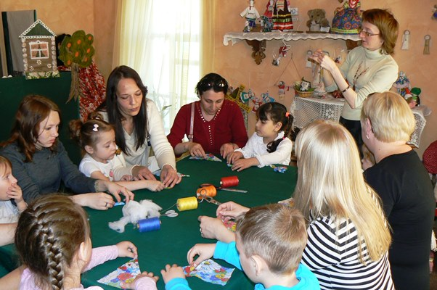
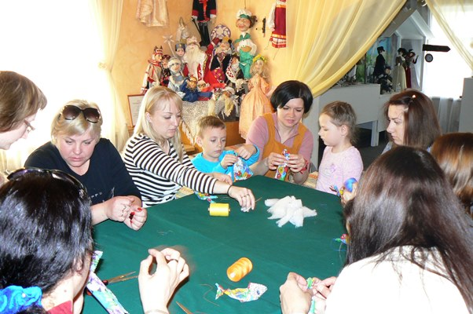
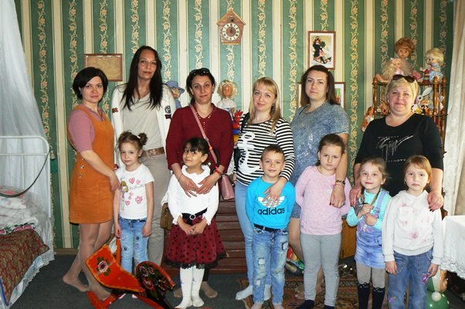

Slide 8
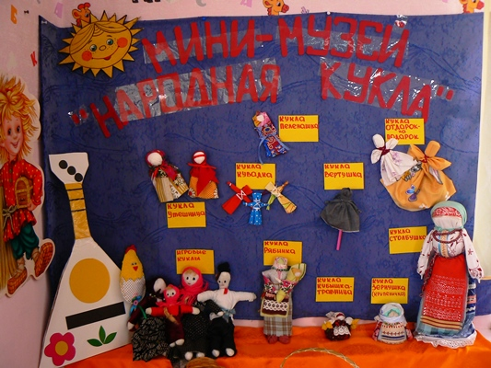
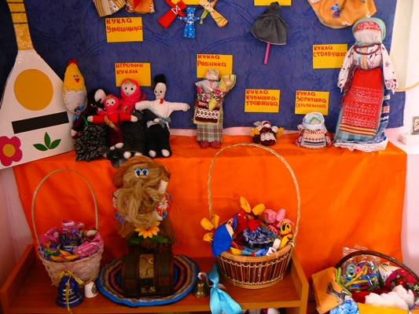

Slide 9
Спасибо за внимание!

